Slide 1

Python语言
python与MySQL数据库
教师： 林煜东
办公室：B1-309
电话： 13802834615

Slide 2
内容
软件环境准备
MySQL数据库安装
Navicat for MySQL可视化软件安装
MySQL在python平台中的工具包：PyMySQL
用PyMySQL连接MySQL
连接数据库
增、删、改、查数据库

Slide 3
软件环境准备
1、MySQL数据库
MySQL是一个关系型数据库管理系统 ，由瑞典MySQL AB公司开发，目前属于Oracle 旗下公司。
MySQL是开源的
MySQL使用标准的SQL数据语言形式
支持多种语言和多种系统
支持大型的数据库。可以处理拥有上千万条记录的大型数据库
……

Slide 4
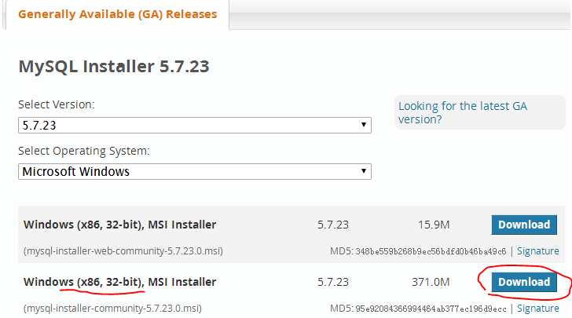
软件环境准备
下载地址：
https://dev.mysql.com/downloads/windows/installer/5.7.html
Notes:
点开这个网址，下载大一点的mysql，371M这个

Slide 5
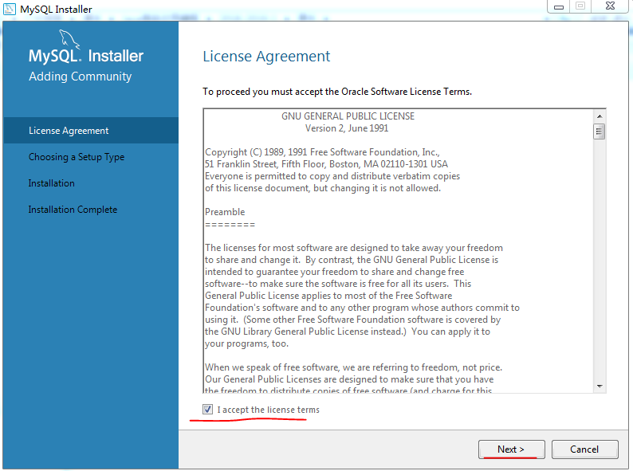
软件环境准备

Slide 6
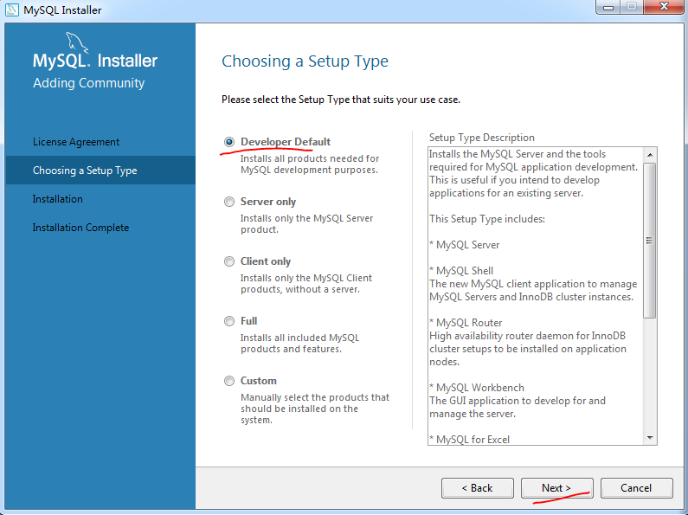
软件环境准备

Slide 7
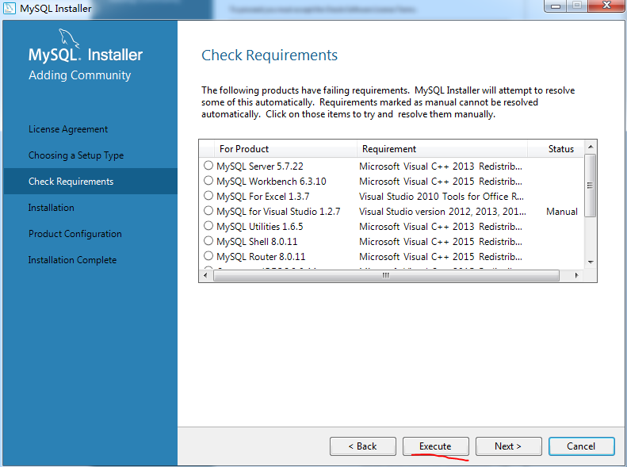
软件环境准备

Slide 8
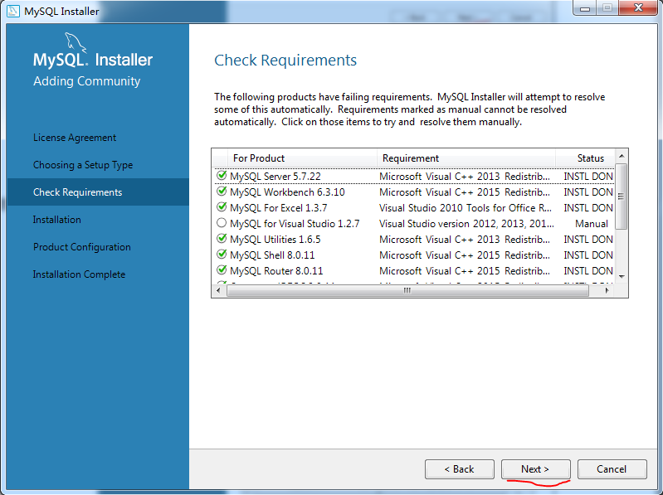
软件环境准备

Slide 9
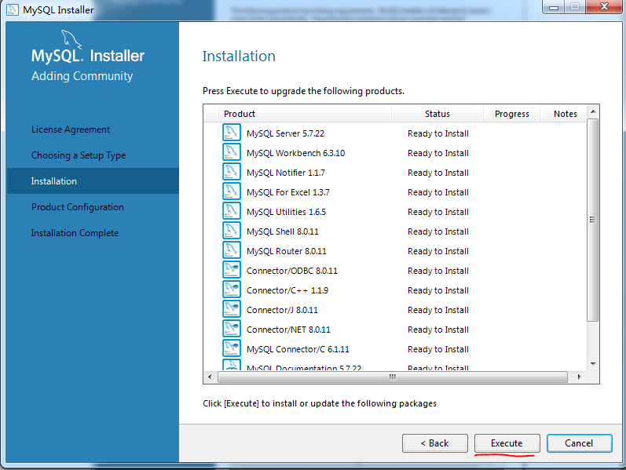
软件环境准备

Slide 10
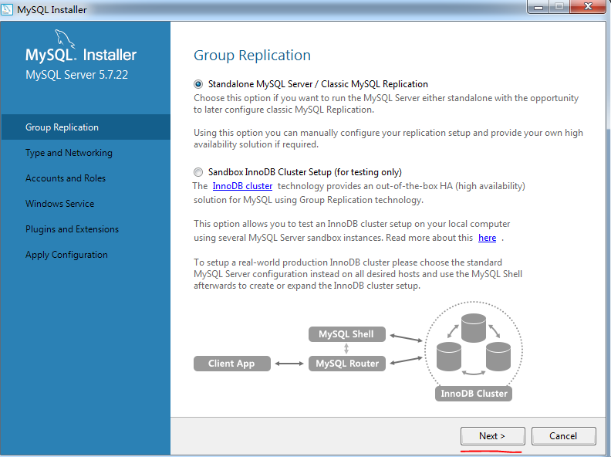
软件环境准备

Slide 11
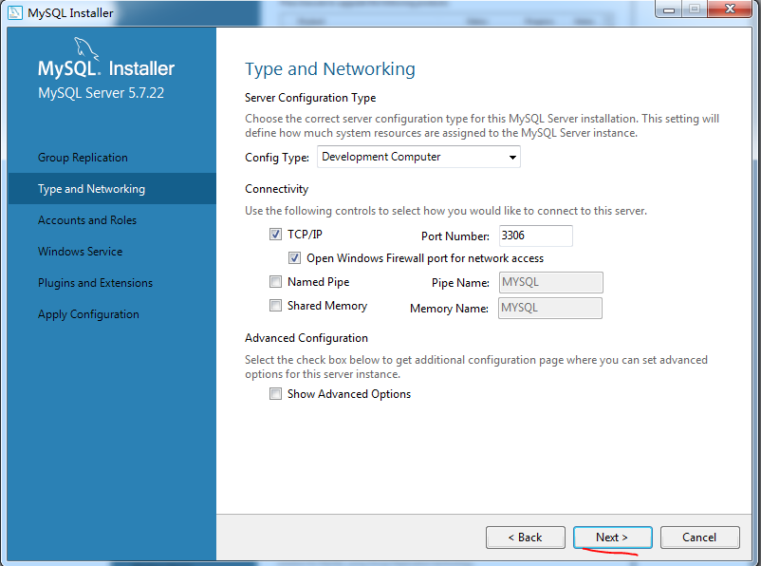
软件环境准备
网络数据库，支持通过网络连接数据库
设置支持TCP/IP连接，端口号3306

Slide 12
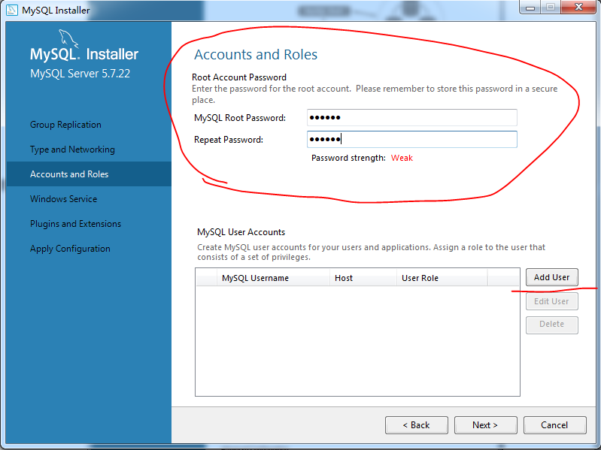
软件环境准备
设置并记住root默认账号的密码
可以添加新的用户名和密码
Notes:
注意：一定要记住root的账号密码，在编程连接数据库时要用到；
不一定要添加其他成员，可以临时在workbench中添加，也可以提前添加，添加了其他成员也是要记住账号密码。

Slide 13
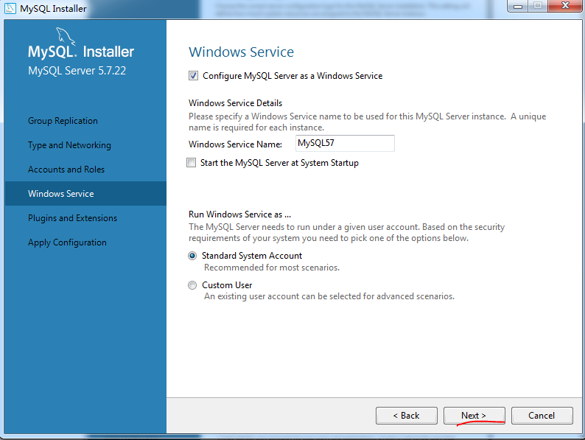
软件环境准备

Slide 14
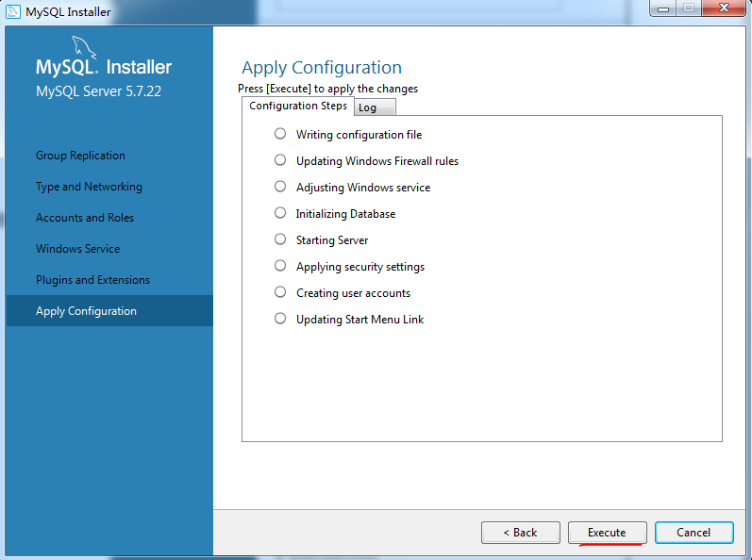
软件环境准备

Slide 15
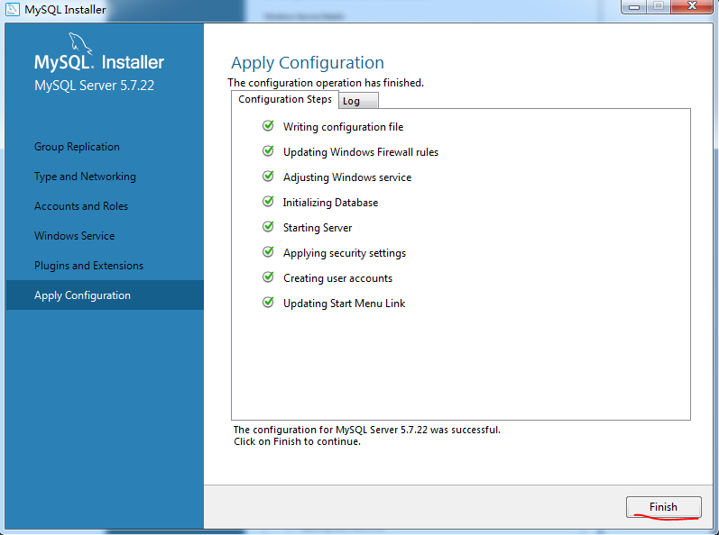
软件环境准备

Slide 16
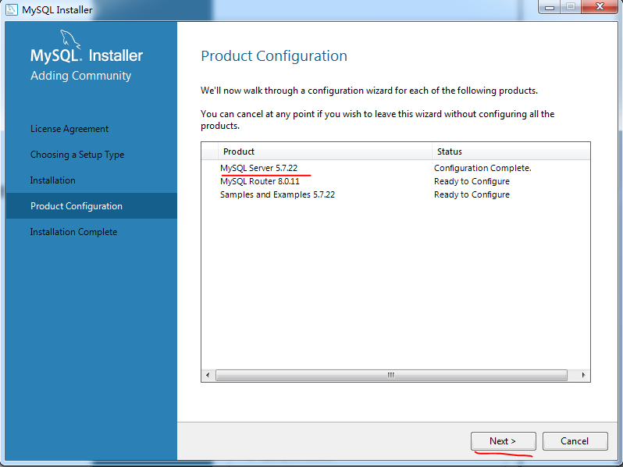
软件环境准备

Slide 17
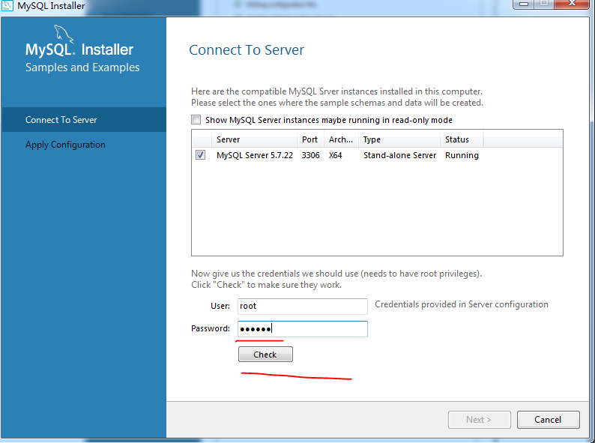
软件环境准备

Slide 18
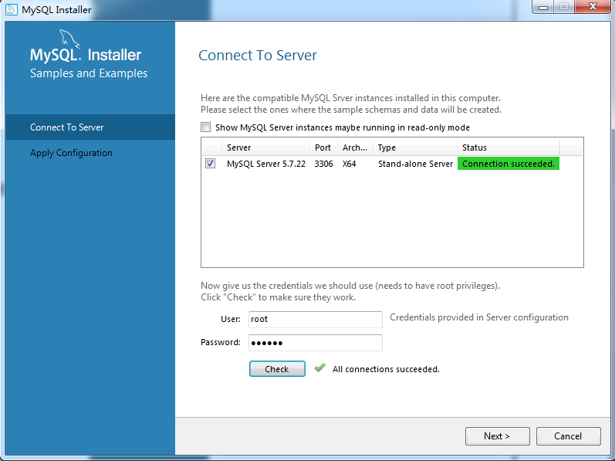
软件环境准备

Slide 19
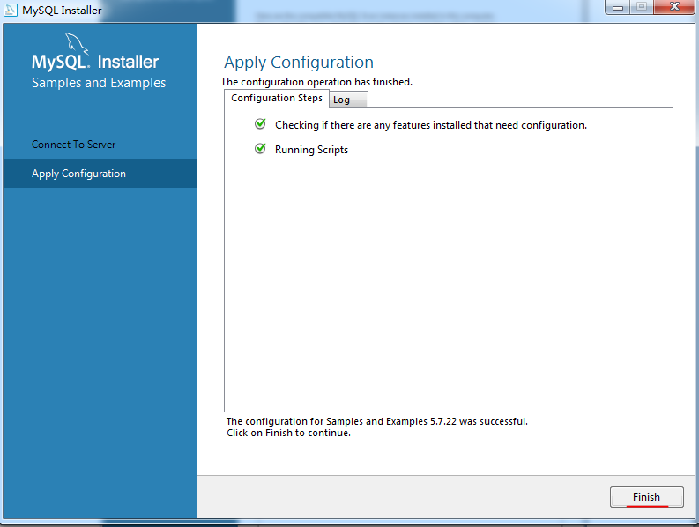
软件环境准备

Slide 20
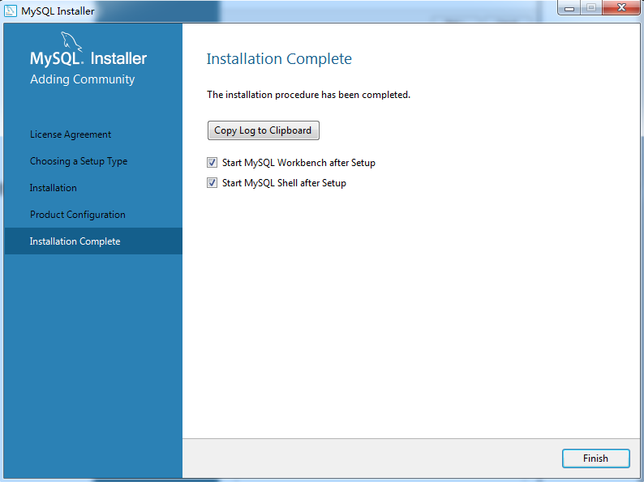
软件环境准备

Slide 21
软件环境准备
2、MySQL可视化工具：Navicat for MySQL

Slide 22
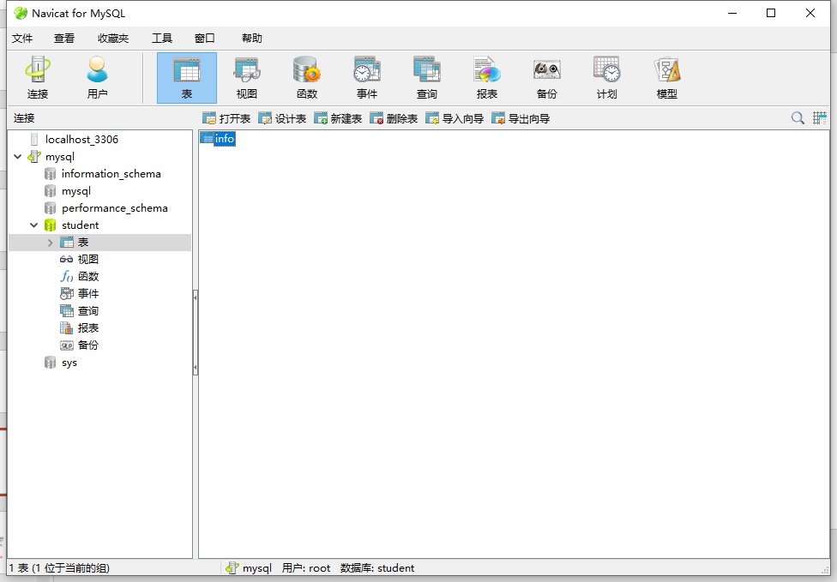

Slide 23
软件环境准备
3、PyMySQL
主要实现MySQL数据库与Python程序之间的数据连接，比如从数据库中读取数据到程序（查操作）、将程序中的数据写入或更新到数据库（增、删、改）
由于MySQL采用标准的SQL语句，对数据库本身的操作可以完全由SQL语句本身完成
对数据库的操作一般在Python程序外部完成，如创建表，删除表，表之间的关联，事务的创建等

Slide 24
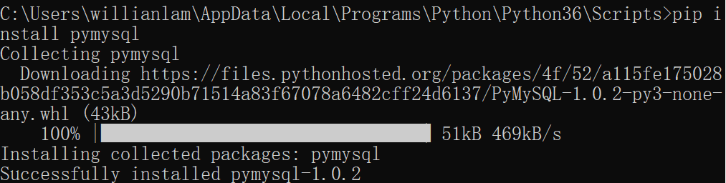
软件环境准备
3、PyMySQL
（1）官网
https://pymysql.readthedocs.io/en/latest/
（2）安装
使用pip进行安装或者在IDE中自动添加模块
pip install PyMySQL
（3）修改镜像地址为国内镜像
https://blog.csdn.net/lambert310/article/details/52412059

Slide 25
用Python连接MySQL
基本步骤：
（1）导入工具 import pymysql
（2）创建数据库连接 connection=pymysql.connect(‘数据库属性信息’)
（3）创建游标对象connection.cursor()
（4）编写sql（字符串）
（5）执行sql，执行cursor.execute(sql,(‘数据元组’))
如果是增删改操作，提交commit()
如果是读操作，fetchone()/fetchall()/fetchmany(n)系列方法获取返回结果
（6）关闭游标对象，cursor.close()
（7）关闭连接，connection.close()

Slide 26
用Python连接MySQL
（1）pymysql.connect(host, user, password, port, db, charset)
参数：
host: MySQL服务器所在的主机IP，本地服务器一般为”localhost”
user: 数据库用户名
password: 数据库密码
port: 连接的MySQL主机端口，默认是3306
db: 连接的数据库名
charset: 通信采用的编码方式，默认是’gb2312’，该编码影响中文显示

Slide 27
用Python连接MySQL
connection = pymysql.connet(host=“localhost”, user=“root”, password=“123456”, db=“mysql57”, charset=“utf8”)

Slide 28
用Python连接MySQL
连接非本地数据库
、打开 navicat，点击 mysql数据库（这个是系统），打开 数据库（这个是系统），打开 数据库（这个是系统），打开 数据库（这个是系统），打开 数据库（这个是系统），打开 user数据表，将 root左边 单元格的 localhost替换为 替换为 %

Slide 29
用Python连接MySQL
连接非本地数据库
再次打开 再次打开 cmd黑屏终端， 先关闭数据库： net stop mysql57，再重新打开数据库 ，再重新打开数据库 net start mysql57
最后，将代码中 host=‘localhost’替换为 host=“远程服务器地址”

Slide 30
用Python连接MySQL
（2）游标对象的创建
游标对象由connect返回的对象创建（属于某个数据库对象），而不是由pymysql创建。比如
connection = pymysql.connet(host=“localhost”, user=“root”, password=“123456”, db=“mysql57”, charset=“utf8”)
cursor = connection.cursor() #正确的语句
cursor = pymysql.cursor() #错误的语句
√
×

Slide 31
用Python连接MySQL
（3）编写SQL语句
SQL可以是完整的语句，比如：
sql = “delete from students where age=100000”
SQL可以采用参数化表示，比如：
sql = “insert into users ( email , password ) values (”‘“+user_email+”’“, ”’“ +password+ ”’“) “ #注意引号
SQL可以用%s占位待确定的数据，比如：
sql = “insert into users ( email , password ) values (%s, %s) “
选定的%s在执行SQL时，通过参数传入

Slide 32
用Python连接MySQL
（4）执行SQL语句：cursor.execute(sql[, datas])
参数：
sql: SQL字符串
datas: 若sql中有待定数据%s，则datas以元组方式依次给出
比如：
sql = “delete from students where age=100000”
cursor.execute(sql) #无待定数据，直接执行

Slide 33
用Python连接MySQL
（4）执行SQL语句：cursor.execute(sql[, datas])
参数：
sql: SQL字符串
datas: 若sql中有待定数据%s，则datas以元组方式依次给出
比如：
sql = “insert into users ( email , password ) values (%s, %s) “
cursor.execute(sql, ('webmaster@python.org', 'very-secret')))
#待定数据以元组方式给出依次

Slide 34
用Python连接MySQL
（5）事务的更新
对数据库进行“增”、“删”、“改”等操作，不需要返回数据，在execute后将事务提交即可。提交事务采用cursor.commit()
对数据库进行“查”操作，会返回查询结果，通过fetchone, fetchall, fetchmany三个不同方式获取查询结果中的数据。
返回的数据以列表方式表示，若想返回结果以字典方式表示，在连接数据库时，对参数cursorclass指定为pymysql.cursors.DictCursor。比如：
connection = pymysql.connet(host=“localhost”, user=“root”, password=“123456”, db=“mysql57”, charset=“utf8”, cursorclass=pymysql.cursors.DictCursor)

Slide 35
用Python连接MySQL
fetchone：获取cursor当前位置的一条查询结果，再次调用cursor会后移，并返回下一条结果（如果有），比如：
sql = “select * from student where score<60”
cursor.execute(sql)
r = cursor.fetchone()
print(r)
r = cursor.fetchone()
print(r)

Slide 36
用Python连接MySQL
fetchall：获取所有查询结果，返回一个列表。比如：
sql = “select * from student where score<60”
cursor.execute(sql)
rlist = cursor.fetchall()
for r in rlist:
print(r)

Slide 37
用Python连接MySQL
fetchmany(n)：获取当前cursor开始指定条数的查询结果，返回一个列表。比如：
sql = “select * from student where score<60”
cursor.execute(sql)
rlist = cursor.fetchmany(10) #返回10条数据
for r in rlist:
print(r)

